Slide 1
Video
CF007_1.6_Gestor de categoría (Category Manager)

Slide 2





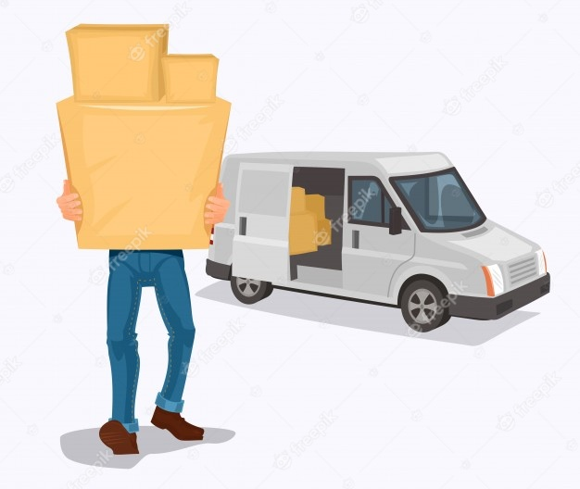
Indicaciones
Category manager
Ir colocando las palabras claves que se dejaron el recuadro, mientras está la voz en off . Se sugiere imágenes similares de: una persona, empresa, fabricante, proveedor. Si se pueden ir animando las imágenes.
Estrategias
Fabricante
.
Empresa
Gestor de categoría
Proveedor
Audio/ Narración
Referencias de las imágenes: Fabricante: https://www.freepik.es/vector-gratis/trabajadores-fabrica-brazo-robotico-quitando-paquetes-linea-transportadora-ingeniero-usando-computadora-proceso-operativo-ilustracion-vectorial-negocios-produccion-conceptos-tecnologia-maquinas_10606454.htm#page=1&query=fabricante&position=1
Empresa: https://www.freepik.es/vector-gratis/ilustracion-vector-concepto-abstracto-condominio-residencia-privada-complejo-edificios-administracion-condominios-hogar-propiedad-propietario-metafora-abstracta-apartamento-casa-varios-pisos_12469796.htm#page=1&query=edificio&position=10
Proveedor: https://www.freepik.es/vector-gratis/hombre-lleva-caja-carton_1215597.htm#page=1&query=proveedor&position=1
Persona: https://www.freepik.es/vector-gratis/juego-caracteres-buen-hombre-negocios_2960917.htm#page=1&query=hombre%20mayor&position=23
El category manager, o gestor de categoría, es el profesional encargado de definir la estrategia de las compras que realiza una empresa a los fabricantes y proveedores para realizar su actividad, de manera que todos (fabricante, proveedor y empresa) tengan los mismos objetivos y logren juntos incrementar sus ventas.

Slide 3



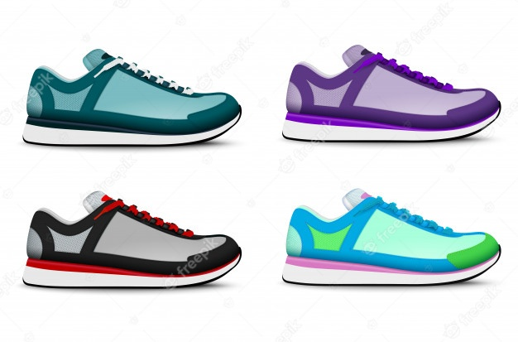
Indicaciones
Ir colocando las palabras claves que se dejaron el recuadro, mientras está la voz en off . Se sugiere imágenes similares de: una persona, beneficios, zapatos. Si se pueden ir animando las imágenes.
Aumento de beneficios
.
Categoría (Zapatos)
Category manager
Audio/ Narración
Referencias de las imágenes: Persona: https://www.freepik.es/vector-gratis/juego-caracteres-buen-hombre-negocios_2960917.htm#page=1&query=hombre%20mayor&position=23
Zapatos: https://www.freepik.es/vector-gratis/colorido-entrenamiento-deportivo-moda-correr-zapatillas-tenis-conjunto-realista-4-zapatillas-pie-derecho-ilustracion-aislada_7251204.htm#page=1&query=zapatillas&position=32
Beneficios: https://www.freepik.es/vector-gratis/vector-gestion-negocios_3238369.htm#page=1&query=beneficios&position=2
El category manager es el profesional que busca aumentar los beneficios de la “categoría” específica a su cargo. Para ello, debemos entender la definición de “categoría”, que es la agrupación de productos con características similares en el mercado y que cumplen con el mismo propósito.

Slide 4




Indicaciones
Incrementar las ventas
Ir colocando las palabras claves que se dejaron el recuadro, mientras está la voz en off . Se sugiere imágenes similares de: análisis de datos, información, clientes. Si se pueden ir animando las imágenes.
.
Análisis de datos
Información de clientes
Satisfacer necesidades
Audio/ Narración
La función principal de un category manager es incrementar las ventas, lo que significa que necesita tener buenas habilidades para analizar datos de los compradores y así obtener información importante que ayude a la empresa a mejorar las ventas de su categoría. Al realizar el trabajo correctamente, también estará satisfaciendo mejor las necesidades de los clientes que compran en una categoría.
Referencias de las imágenes:
Información https://www.freepik.es/vector-gratis/comunidad-online_4979949.htm
Clientes https://www.freepik.es/vector-gratis/cliente-dando-comentarios-calidad_8270988.htm#page=1&query=clientes&position=1
Análisis: https://www.freepik.es/vector-gratis/hombre-laptop-analizando-infografias-diagrama-grafico-barras-informe-ilustracion-vectorial-plana-analisis-marketing-director-proyectos_10173189.htm#page=1&query=analisis%20de%20datos&position=23

Slide 5





Indicaciones
Conocimiento de mercado
Ir colocando las palabras claves que se dejaron el recuadro, mientras está la voz en off . Se sugiere imágenes similares de: una persona, una tienda. Si se pueden ir animando las imágenes entre las dos personas intercambiando información.
.
Datos
Minorista
Posicionamiento
Usar su conocimiento y habilidades
Audio/ Narración
El aspecto clave del category manager es usar todo su conocimiento y habilidades para trabajar con los minoristas. Se convierte en una relación simbiótica, donde los minoristas pueden beneficiarse del conocimiento y la experticia del gestor y, a su vez, el gestor puede obtener conocimiento del minorista sobre el mercado, datos de lo que compran los consumidores en cierta categoría, y asegurarse de que sus productos se coloquen y presenten de la mejor manera posible en la tienda.
Referencias de las imágenes:minorista: https://www.freepik.es/vector-gratis/comprar-letrero-abierto_8478120.htm#page=1&query=tienda&position=4
Hombre: https://www.freepik.es/vector-premium/conjunto-caracteres-dibujos-animados-empresario_5687128.htm#page=1&query=hombre&position=10

